Slide 1

【東京2019】 6件精選伴手禮

Slide 2


口罩防護知識
& 7大飛機防疫措施

Slide 3
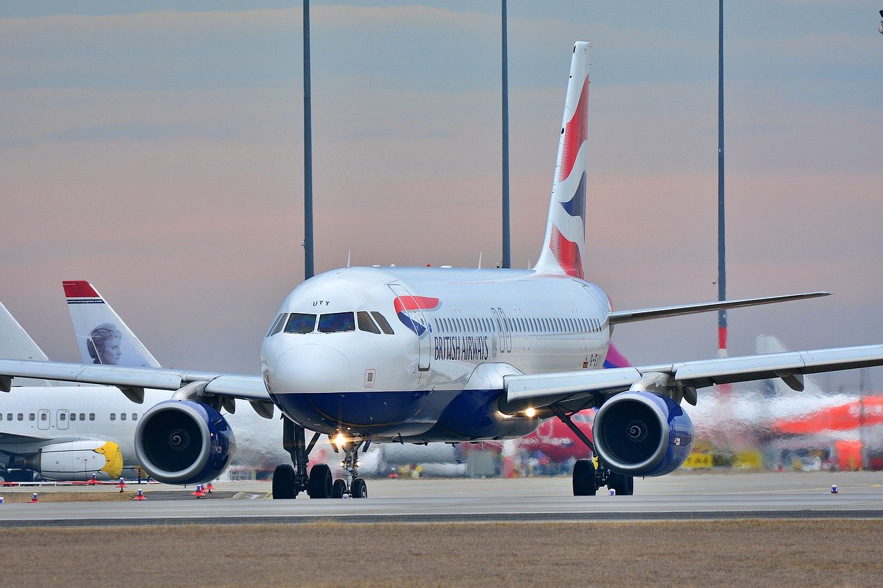
武漢肺炎！
26間航空公司機票票務安排資料整理

Slide 4

追蹤新冠肺炎
港人外遊入境限制/各地封關措施一覽
（持續更新）

Slide 5

武漢肺炎！
20間航空公司機票票務安排資料整理

Slide 6


追蹤武漢肺炎
20國/地區入境限制及檢疫措施一覽

Slide 7


